Slide 1
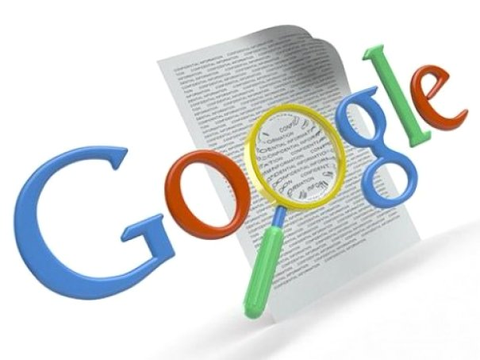
SEO关键点
武汉厚溥科教集团
朱海元

Slide 2
目录 CONTENTS
一
什么是SEO
二
为什么要做SEO
三
SEO的优势与劣势
四
竞价排名的优势与劣势
五
SEO的观念与原则
六
如何去做SEO的项目
七
SEO优化效果监测
八
我们下一步该做什么

Slide 3
网站优化-什么是SEO
Search Engine Optimization
© Copyright HPsoftware Corporation 2012

Slide 4
什么是SEO
SEO是英文 Search Engine Optimization 的缩写，中文翻译搜索引擎优化（通常称为网站优化）。
说简单点SEO就是从搜索引擎自然排名中获取更多的流量。
© Copyright HPsoftware Corporation 2012

Slide 5
网站优化分类
站内优化
网站结构优化
关键词优化
站外优化
友情链接
软文
HTML代码优化
问答平台
……
……
© Copyright HPsoftware Corporation 2012

Slide 6
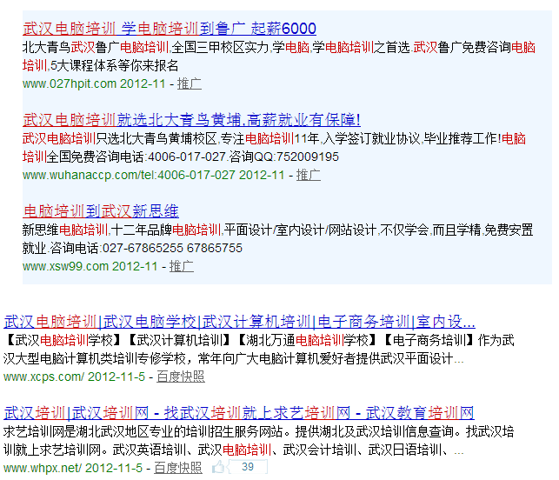
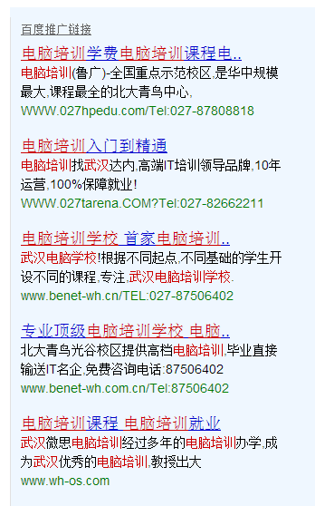
SEO结果表现
1-3: SEO结果表现 （截图）
百度左侧排名，谷歌左侧排名，与竞价排名有区别 ，SEO排名又称左侧排名。
SEO排名又称百度快照排名或左侧自然排名

Slide 7
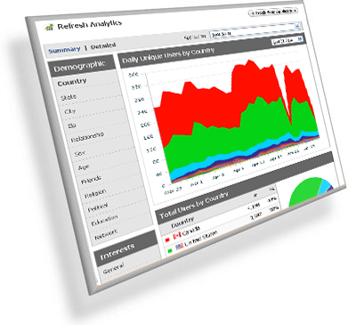
SEO的目的
带给我们更多能盈利的廉价流量
注意：通常网站的最终目标是将流量转化成订单。SEO属于我们营销的一部分，SEO排名流量只是营销手段的一种，不能为了SEO而SEO。
© Copyright HPsoftware Corporation 2012

Slide 8
网站优化-为什么要做SEO
Search Engine Optimization
© Copyright HPsoftware Corporation 2012

Slide 9
搜索流量质量高
被动：其他方法是把网站推到用户眼前，用户本没有访问你的网站的意图。
主动：来自搜索的用户是在主动寻找你的网站，目标非常准确，转换率高。
© Copyright HPsoftware Corporation 2012

Slide 10
性价比高
SEO绝对不是免费的
但确实是成本相对较低的
© Copyright HPsoftware Corporation 2012

Slide 11
长期有效
网络广告，PPC一旦停止投放，流量立即停止，只要不是作弊，搜索排名一旦上去，就能维持好长时间，流量源源不断。
© Copyright HPsoftware Corporation 2012

Slide 12
覆盖面广
只要不是作弊，在百度里有好的排名，一般在谷歌和搜狗等搜索引擎同样也有不错的排名。
© Copyright HPsoftware Corporation 2012

Slide 13
网站优化-SEO的优势与劣势
Search Engine Optimization
© Copyright HPsoftware Corporation 2012

Slide 14
SEO的优势
自然搜索结果的点击率更高
高性价比
广泛性
长期性
自然搜索结果在受关注度上要比搜索广告更占上风。这是由于和搜索结果同时出现的付费广告相比大多数用户更靑睐于那些自然的搜索结果。一般情况下自然搜索结果的点击率是付费广告点击率的10-100倍。
搜索流量是“免费”的
通常在一个搜索引擎排名靠前，在其他搜索引擎中也是相对靠前的
只要不是作弊，搜索排名一旦上去，就能维持好长时间，流量源源不断。
© Copyright HPsoftware Corporation 2012

Slide 15
SEO的优势
具有关键字模糊搜索功能
搜索引擎优化关注的是网站在搜索引擎的综合表现。SEO关注的不仅仅是少数关键字和少数页向，而是网站的所有页面和相关的绝大多数关键字。对SEO的模糊搜索来说，客户是不需要额外增加成本的，而竞价排名的广泛匹配是以增加广告投入为代价的。
访问量“免费” 搜索引擎付费广告是按点击付费的，客户每点击一次都会增加企业的营销费用。而SEO做好之后，访问量就是“免费”的了。不会因为网络的访问量增加迅速而增加自己的广告成本。
© Copyright HPsoftware Corporation 2012

Slide 16
SEO的劣势
见效慢
不可预测性,不稳定
操作复杂
成本增髙
SEO是文火炖煮，无法第二天立见成效，要想享受到SEO优化带来的收益有时候可能要等上几个月这样较长的时间。
搜索算法每年都在发生变化，一旦发生变化网站不可避免的受到影响。而且具有无法预知排名和访问量的缺点。
由于不但要寻找相关的外部链接，同时还要对网站从结构乃至内容上精雕细琢甚至需要对网站做出较大改动
SEO优化最初以低成本优势吸引人们眼球但随着搜索引擎对其排名系统的不断改进SEO的成本亦愈来愈高这一点在热门关键词上表现最为明显。
以改善网站对关键间的相关性及设计结构的合理性。因此显得比较烦琐。

Slide 17
竞价排名的优势
效果立竿见影
稳定、可预知
操作简单
评测简便
搜索引擎对付费广告的评审和通过一般最多只需几天而已因而能够起到立竿见影的效果
付费广告的访问量、广告排名和广告效果比SEO更具稳定性和可预知性
广告主只需调整竞标价格就可以轻松地控制广告排名省去了通过SEO寻找链接、交换链接等繁复的工作。只要肯花钱甚至名列前茅都是轻而易举的。 
通过付费广告可对广告的客户转化率进行跟踪进而调整关键词使广告取得最大绩效

Slide 18
竞价排名的劣势
价格昂贵
点击欺诈
范围窄
效果不持久
这种广告方式的盛行决定了其在竞争上的激烈性。供不应求的市场局面亦使广告点击价格水涨船高。热门关键词的每次点击价格往往高达五六元这是没有一定实力的公司所不能承受得起的
从目前看原本按效果付费的优势正变成它的一大缺陷
一般來说广告只针对具体的某个搜索引擎或网站。向一家搜索引擎或网站付费，只能得到那家的网站排名，而不能影响其他的搜索引擎
由于涉及的不是网站本身的改变，因此一旦广告费用花完关键词在相关位置立即消失。因此如果想要维持排名广告主必须续费

Slide 19
网站优化-SEO的观念与原则
Search Engine Optimization
© Copyright HPsoftware Corporation 2012

Slide 20
搜索引擎的目标
搜索引擎的目标是满足搜索用户,搜索引擎不在乎我们，它只在乎垃圾。
相关性，权威性，实用性直接影响网站在搜索引擎中的表现。
© Copyright HPsoftware Corporation 2012

Slide 21
SEO不是免费的
人力成本：
SEO最显而易见的是人力成本。
人力成本一直在上升
© Copyright HPsoftware Corporation 2012

Slide 22
SEO不是免费的
机会成本：
网上机会稍纵即逝，不要指望几个月内有很好的流量，对SEO的预期效果至少要放在半年到一年之后。所以SEO只适用于那些耗得起的网站，半年到一年之后，市场不至于出现惊人的变化。
© Copyright HPsoftware Corporation 2012

Slide 23
SEO不是免费的
失败风险：
最终是否有效也是SEO的一个风险。搜索引擎不是我们开的，谁也无法百分之百确保做了SWO，就一定能有排名各流量。再厉害的SEO也不能百分之百肯定。有时候花了时间，人力，精力，服务费，却没有什么效果。
© Copyright HPsoftware Corporation 2012

Slide 24
SEO不是免费的
成功风险：
就算通过SEO得到了很好的流量，也可能导致过度依靠搜索引擎的风险。当你的网站流量大部分来源于搜索引擎，一旦搜索引擎算法发生改变，给你带来致命的打击。
© Copyright HPsoftware Corporation 2012

Slide 25
SEO需要长期维护
耐心，耐心，耐心
© Copyright HPsoftware Corporation 2012

Slide 26
SEO需要长期维护
缺乏耐心是SEO的大忌，做SEO需要时间，SEO是一项长期策略，除了一些特例外，比如竞争程度比较低的关键词，或大公司网站，引起社会关注的网站，很少能快速看到效果。这是搜索引擎本身原理造成的，与SEO人员自身关系不大。搜索引擎要把一个大中型网站重新抓取一遍，往往就需要几个月的时间，再计算域名的信任度的累计，这些都需要时间，而且是不短的时间。
所以正常的SEO策略都是以至少半年到一年为周期的。一些公司网站并不是SEO人员没有耐心，而是老板不允许有耐心，老板们立即看到效果。SEO也应该实话实说，SEO就是需要比较长的时间，可以说这是它的劣势。搜素引擎每时每刻都在变化中，即使我们的网站排名和流量稳定以后，SEO也没有结束，以前对排名比较好用的方法过一段时间就不一定好用了。搜索引擎算法更新比较频繁。一方面我们要求SEO人员要学习更新自身知识，另一方面我们也要对网站做持续的优化。SEO是个没有止境的工作。
© Copyright HPsoftware Corporation 2012

Slide 27
没有SEO秘籍
SEO没有什么秘籍，只有一些小的技巧而已。这些小的技巧都是建立在搜索引擎的规则之上的，我们只有掌握了规则才能利用好规则。比如网站页面的收录问题，收录的基本原理很简单，第一有导入链接，搜索引擎才能顺着链接找到你的页面，进而才能收录你的页面。
页面离首页的距离，距离越近越容易被收录。了解了这个基本原理后我们才会去采取相应的方法调整网站的结构及导入链接来迎合搜索引擎。
© Copyright HPsoftware Corporation 2012

Slide 28
SEO不仅是排名
现在很多人对SEO有个误区，认为SEO就是关键词排名。其实排名只是SEO的一部分，对于一个大中型网站而言，真正带来大量流量的是长尾关键词，而不是自己设想的那几个主要目标关键词。我所接触的SEO项目几乎都经历这样一个过程，网站整体优化之后一段时间，网站流量有质的飞跃，但是最主要的几个关键词排名没有明显提升。
SEO不仅仅是为了获取更多的有效目标流量，也是为了更好的改善我们网站的用户体验。
© Copyright HPsoftware Corporation 2012

Slide 29
SEO不是作弊
SEO技术是针对搜索引擎的一些规则来调整我们的网站一种技术。我们必须先了解游戏规则才能更好的去做SEO。不遵守或破坏搜素引擎的规则你的网站将受到相应的惩罚。
网站SEO最难的就是度的把握，轻了SEO没什么效果，重了就划为作弊范围。
© Copyright HPsoftware Corporation 2012

Slide 30
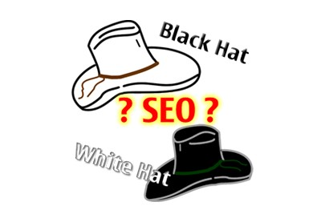
SEO不是作弊
白帽SEO与黑帽SEO并没有严格的界线
© Copyright HPsoftware Corporation 2012

Slide 31
SEO不是作弊
SEO技术是针对搜索引擎的一些规则来调整我们的网站一种技术。我们必须先了解游戏规则才能更好的去做SEO。不遵守或破坏搜素引擎的规则你的网站将受到相应的惩罚。
网站SEO最难的就是度的把握，轻了SEO没什么效果，重了就划为作弊范围
© Copyright HPsoftware Corporation 2012

Slide 32
网站优化-SEO与网站运营的关系
Search Engine Optimization
© Copyright HPsoftware Corporation 2012

Slide 33
SEO与网站运营
网站运营
网站推广
SEM
SEO
© Copyright HPsoftware Corporation 2012

Slide 34
SEO与网站运营
SEO是网络营销的利器，有的时候是一个网站运营成功与否的关键。影响网站运营的因素太多，SEO只是一小部分，有的时候甚至是非必须的部分。SEO是搜索营销的一种，搜索营销还有PPC形式。搜索营销又只是网络营销的一种。有些网站完全可以抛弃搜索营销，抛弃SEO，靠其他网络营销的方式带来流量。如店子邮件营销，论坛营销，口碑营销，病毒式营销，博客营销，微博营销等。任何一种网络营销方法使用得当，都可以为我们的网站带来不错的流量。
SEO虽然是最有效的流量获取方法之一，但绝对不是唯一的方法，并不是每个网站都要做SEO.网络营销只是网站运营的一部分，除了流量网站运营还需要做很多其他的事情，如：网站的盈利模式，如何将流量变成销售订单，产品的采购，网站技术系统研发等。
© Copyright HPsoftware Corporation 2012

Slide 35
网站内容是SEO根基
内容为王，链接为后，这个说法SEO人员应该都比较熟悉。其愿意不仅仅在于搜索引擎给予原创内容和外部链接很高的权重，更在于这两者是SEO最大的难点。
网站结构，内部链接，页面优化，关键词分析，流量分析，这些重要的SEO步骤大体上都在SEO人员的控制范围内，有经验的SEO工作人员是比较顺利的能完成。但高质量的内容与外部链接是可遇不可求的。
© Copyright HPsoftware Corporation 2012

Slide 36
网站内容是SEO根基
原创内容是SEO的根本
原创的内容跟有利于搜索引擎的收录
内容也需要推广
好的内容我们要让跟多的人知道，通过收藏转载，等途径进行有效的传播。
© Copyright HPsoftware Corporation 2012

Slide 37
具体问题具体分析
每个网站的目标和性质是不一样，所以我们要对不同的SEO项目具体问题要具体分析。并不是所有的网站都适合做SEO。
通常影响SEO执行的一些问题
公司是否有足够的决心做SEO？有多少人力和物力的投入？能够耐心的等待多长时间？公司是否重视SEO?
与主要竞争对手的差距是多大？我们超越竞争对手的可能性有多大？
© Copyright HPsoftware Corporation 2012

Slide 38
网站优化-如何去做SEO项目
Search Engine Optimization
© Copyright HPsoftware Corporation 2012

Slide 39
SEO的项目流程
SEO
网站诊断
关键词分析
站内优化
站外优化
效果监测
© Copyright HPsoftware Corporation 2012

Slide 40
第一阶段
网站的SEO流程，假设需要花一年的时间来完成。大致可以分为以下四个阶段：
站点分析
形成站点分析报告
竞争对手分析
形成竞争对手分析报告
SEO执行方案
初步完成SEO执行方案
© Copyright HPsoftware Corporation 2012

Slide 41
第一阶段
SEO执行方案遵循这样一个原则：
先治内伤，再优化外部。
© Copyright HPsoftware Corporation 2012

Slide 42
第二阶段
第二阶段为前期
收集了充分的材料后，可以着手前期的工作。这个时间大概会持续1-2个月。
这个阶段的主要工作如下：
关键字分析、挖掘
形成关键词分析报告及布署方案
搜索引擎友好化
撰写站点修改措施建议书
内容强化
资讯频道建立、对编辑团队的培训
内部优化
URL优化、各级页面DIV重构、关键字布局、目录逻辑结构调整、JS优化、专题页建设等。
© Copyright HPsoftware Corporation 2012

Slide 43
第三阶段
第三阶段，是中期。中期的主要是做网站的内部优化工作，大概需要2-3个月
1、内部优化
A、META：
一般我们只关注三个：TITLE、KEYWORDS、DEscriptION就TITLE而言，网站最容易犯的毛病就是堆砌关键字。
通过以下两种方式来代替：
一是直接调用文章第一段的内容，100字左右即可；二是调用标题，但是加些自定义的字眼。
© Copyright HPsoftware Corporation 2012

Slide 44
第三阶段
B、URL、目录、域名。
大多存在两个问题: 一是URL动态参数过多,不利抓取;二是静态页面目录过深.现在大多都是CMS系统，都有静态化处理功能。
C、关键字布局
对于关键词的布局有一个原则，尽量让参与排名的关键词尽可能的靠前出现（是靠html的前面，并不是靠显示页面的前面）。不能太关注关键词的密度与频度，不光要对用户友好，还要对SE友好。
© Copyright HPsoftware Corporation 2012

Slide 45
第三阶段
D、JS优化
网页代码的头部充斥着许多的Javascript代码，这个问题很多网站都存在。
E、专题页
网站不是很重视专题页，但实际上。一个好的专题，完全有可能取代一些门户的排名。
F、TAGS
利用tags标签控制文章内的关键词链接的导入和导入。
H、页面代码层优化
如：H，B，及用nofollow控制不重要的页面的权重
© Copyright HPsoftware Corporation 2012

Slide 46
第四阶段
第四阶段就是后期了。后期的时间跨度会比较长，大概需要5-6个月。
外部优化：
链接策略
推荐使用单向链接，两种方法拥有单向链接：
一是自己建立站群、博客、论坛签名等方式。
通过这种方式建立反向单链要注意一下，使用关键字包括长尾关键字来做为锚文字，效果要比单一的锚文字链接要好得多。
二是在链接交换的时候，策略性的交换。
© Copyright HPsoftware Corporation 2012

Slide 47
第四阶段
后期的工作除了链接建设以外还有以下这些工作：
分析与观察
用户搜索行为分析、关键词效果评估、搜索引擎表现观测、转化率分析及评估、站内行为分析、UE分析及修改、竞争对手分析及监测、资源站群推进。
© Copyright HPsoftware Corporation 2012

Slide 48
网站优化-SEO效果监测
Search Engine Optimization
© Copyright HPsoftware Corporation 2012

Slide 49
SEO效果监测指标
1.关键排名
搜索关键词的排名，直接体现我们主要关键词优化效果的一种最直接的方式。
2.页面收录数量
页面的收录数量影响我们的网站的权重
3.外部链接数量
外部链接的数量与质量直接影响我们主要关键词的排名
© Copyright HPsoftware Corporation 2012

Slide 50
SEO效果监测指标
4.转化率
关键词的转换率是我们网站关键词选择的准确性的重要标准
5.PR值
虽然PR值的对网站排名的影响越来越弱，但依然可以作为我们评判SEO效果的一种手段。
6.最新网页快照时间
参与排名页面的百度快照时间越新，说明我们网站的权重越高。通常通过SITE命令查询。
© Copyright HPsoftware Corporation 2012

Slide 51
SEO效果监测工具
统计工具
站长工具（tool.chinaz.com）
百度统计(tongji.baidu.com)
谷歌统计(www.google.cn/intl/zhCN_ALL/analytics/)
51啦统计(51.la)
© Copyright HPsoftware Corporation 2012

Slide 52
SEO效果监测
网站流量分析KPI
IP:访问者ip
UV:独立访客
PV:页面浏览量
跳出率:访问一个页面就退出网站
平均访问时长:访客停留在页面的平均时间
网站目标KPI分析（如我们招生的工作表）
截量，信息量，搜索来源，回访次数，回访日期，搜索词，转换率，成本
姓名，性别，区域，联系方式，电话，毕业学校，准考证，身份证，日期，高考分数，文理科，报考专业，家庭条件
K
P
I
© Copyright HPsoftware Corporation 2012

Slide 53
不是结束 ，是开始

Slide 54
我们下一步该做什么
初学SEO的时候可能会感觉SEO技术很重要，但过于偏重技术，很容易盲目地去关注一些技术上的细节，比如一个页面里关键字密度多少才为好、关键字填几个效果比较好之类的。
实际上，思路更重要，只要整体思路是正确的，小范围的技术失误并不影响整体。
实际上，很多人学了一段时间SEO后就会发现，SEO技术含量并不高。那么，除了技术外，SEO更重要的是什么？
我想，应该是经验。SEO不可控因素太多，没人谁敢保证可以完成某个SEO项目。
© Copyright HPsoftware Corporation 2012

